Slide 1


Slide 2
Dossier de présentation

Slide 3
Sommaire
Informations Générales
Présentation de l’association
Nos objectifs
Pourquoi s’intéresser au Droit de l’environnement ?
Notre vision
Nos partenaires

Slide 4
Informations Générales
Date de création : Juin 2017
Objet : Environnemental
Numéro de téléphone : 55480458 / 55170787
E-mail : atdddenvironnement@gmail.com
Page Facebook : fb.me/atdenvironnement
JORT n°: 74 du 22 juin 2017 p 4299

Slide 5
Présentation de l’association
L’Association Tunisienne du Droit de l’Environnement est une association tunisienne apolitique et à but non lucratif fondée par des jeunes juristes conscients de l'importance de préserver l'environnement pour les générations futures.

Slide 6
Nos Objectifs
1
Eduquer, informer et sensibiliser les citoyens face aux enjeux touchant les différentes composantes de l'environnement et les inciter à agir chacun chez soi ou collectivement au maintien de la qualité de l'environnement .
Intervenir auprès des administrations publiques/privés concernées à mettre en place une réglementation ou des actions pour répondre aux objectifs fixés afin de solutionner les problèmes de façon durable .
2
Contribuer à la prise de conscience du fonctionnement et de la fragilité de notre environnement.
3
Organiser des conférences, des forums, des expositions, des ateliers ... centrés sur la promotion du droit de l'environnement.
Favoriser des comportements actifs et responsables, en vue de permettre un développement durable, humain et équilibré des territoires .

Slide 7
Nos Objectifs
4
Consolider une culture environnementale en faveur des citoyens et spécialement les acteurs politiques.
5
Participer à la lutte contre la corruption en matière environnementale.
6
L’appuie de la transparence, le droit d’accès à l’information, l’égalité entre les sexes et la paix en matière environnementale.
Consolider les valeurs de la citoyenneté et de la démocratie.

Slide 8
Pourquoi s’intéresser au droit de l’environnement?
Parce que le droit à un environnement sain et équilibré est un droit inhérent à l’être humain reconnu par de nombreuses constitutions dans le monde, des institutions internationales et par la constitution Tunisienne de 2014.
Parce que l’environnement est une notion vague qui comporte plusieurs thématiques.
Parce que l’environnement est un pilier important du développement durable, en complémentarité avec les autre piliers (économique, social et culturel).

Slide 9
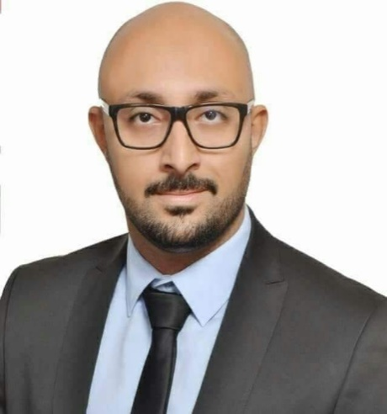
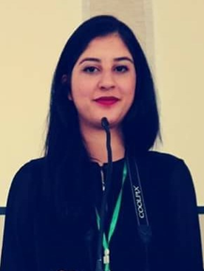
Qui sommes nous ?
Abdelli Mehdi
Marwa Ben Fredj
Président
Trésorière
Doctorant,
Expert en Droit de L’environnement
Activiste de la société civile
Spécialiste en droit du patrimoine et en matière de la décentralisation
Doctorante,
Experte en Droit de L’environnement
Activiste de la société civile
Spécialiste en droit animalier

Slide 10
Notre Vision
Notre vision interne
Une association innovatrice chargée de former des leaders qui renforceront l’éducation environnementale
Notre vision externe
Promouvoir une génération consciente de ses responsabilités à l'égard de l'environnement et qui s'engage effectivement en matière de protection de celui-ci.
Créer des liens d'amitié de coopération et de partenariat avec les autres associations environnementales nationales et mondiales en assurant l'échange d'expériences et d'idées.
La création d'un « pacte écologique ».

Slide 11




Nos partenaires
Groupement d’intérêt économiques « La Poterie de Sajnane »
Association national des avocats de Tunisie
Municipalité MENZEL KEMEL
Nos Clubs :
Un club appartenant à l’ATDE au sein de la faculté des sciences juridiques, politiques et sociales de Tunis.

